Slide 1

ECMAscript (ES6 ES7) – WHAT’S NEW

Slide 2
Ссылки на оригиналы статей
https://airbrake.io/blog/javascript/es6-javascript-whats-new-1
https://airbrake.io/blog/javascript/es6-javascript-whats-new-part-two
https://airbrake.io/blog/javascript/es6-javascript-whats-new-part-3
https://airbrake.io/blog/javascript/es6-javascript-whats-new-part-4
https://airbrake.io/blog/javascript/es6-javascript-whats-new-part-5
https://airbrake.io/blog/javascript/es6-javascript-whats-new-part-6
https://www.hongkiat.com/blog/ecmascript-6/
http://exploringjs.com/es6/ch_overviews.html
https://medium.freecodecamp.org/here-are-examples-of-everything-new-in-ecmascript-2016-2017-and-2018-d52fa3b5a70e
https://getinstance.info/news/new-features-in-es6/
https://getinstance.info/news/new-features-in-es6-2/
https://getinstance.info/news/new-features-in-es6-3/
https://www.smashingmagazine.com/2015/10/es6-whats-new-next-version-javascript/
https://medium.freecodecamp.org/whats-the-difference-between-javascript-and-ecmascript-cba48c73a2b5

Slide 3
Разница между ECMAscript и Java Script
Немного истории:
JavaScript создавался как скриптовый язык для Netscape. После чего он был отправлен в ECMA International для стандартизации

Slide 4
Это привело к появлению нового языкового стандарта, известного как ECMAScript.
Последующие версии JavaScript уже были основаны на стандарте ECMAScript. Проще говоря, ECMAScript — стандарт, а JavaScript — самая популярная реализация этого стандарта.

Slide 5
Рассмотрим список определений, составленный с упором на согласованность и ясность.
Определения не совсем полны. Они построены таким образом, чтобы вы хорошо разобрались в связях и родстве между JavaScript и ECMAScript.

Slide 6

Ecma International
Организация, которая создает стандарты веб-технологий
---------------------------------------------------------------------
Чтобы проиллюстрировать пример «стандарта» (хотя и созданного не в Ecma): вспомните обо всех клавиатурах, которые вы когда-либо использовали. В подавляющем большинстве случаев раскладка была одинаковой? А пробел, клавиша Enter, курсорные клавиши? Цифры находились в верхнем ряду? Это объясняется тем, что большинство разработчиков используют при создании дизайна клавиатуры стандарт раскладки QWERTY.

Slide 7

ECMA-262
Это стандарт, изданный Ecma International. В нём прописана спецификация скриптового языка общего назначения.
ECMA-262 — это стандарт, подобный QWERTY, только представляющий собой спецификацию скриптового языка, называющегося ECMAScript.

Slide 8
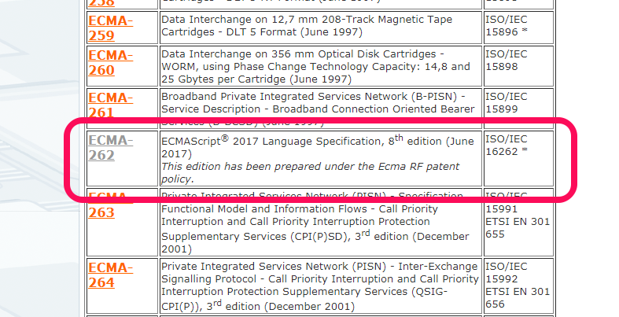
ECMA-262 можно считать учётным номером ECMAScript.

Slide 9
Скриптовый язык
Язык программирования, созданный для работы с существующим объектом или системой.
----------------------------------------------------------------------
Чтобы понять, как язык программирования становится скриптовым языком, рассмотрим команды «ходить», «бегать» и «прыгать». Их кто-то должен выполнять, например, человек, собака или персонаж видеоигры. Без выполняющего команды актера все эти «ходить», «бегать» и «прыгать» не имеют смысла. Этот набор действий аналогичен скриптовому языку, который предназначен для управления внешним объектом

Slide 10

ECMAScript
Описанная в ECMA-262 спецификация создания скриптового языка общего назначения. Синоним: спецификация ECMAScript.
«ECMA-262» — это название и стандарта, и спецификации скриптового языка ECMAScript. ECMAScript содержит правила, сведения и рекомендации, которые должны соблюдаться скриптовым языком, чтобы он считался совместимым с ECMAScript.

Slide 11

Спецификация языка ECMAscript 2017
https://www.ecma-international.org/publications/files/ECMA-ST/Ecma-262.pdf
885 страниц для чтения на досуге

Slide 12

JavaScript
Скриптовый язык общего назначения, соответствующий спецификации ECMAScript. Это диалект языка ECMAScript.

Slide 13
ECMAScript — это спецификация, на которой JavaScript основан.
Из спецификации ECMAscript вы узнаете, как создать скриптовый язык, а из документации JavaScript— как использовать скриптовый язык.

Slide 14
Когда люди называют JavaScript «диалектом языка ECMAScript», они имеют в виду то же самое, что и при упоминании о диалектах английского, французского или китайского языка. Диалект большую часть своего лексикона и синтаксиса наследует из родительского языка, от которого при этом заметно отличается. Как сказано в ECMA-262, JavaScript в основном реализует спецификацию ECMAScript, но с некоторыми отличиями.

Slide 15
Свойства JavaScript, не характерные для ECMAScript (от Mozilla)
link: https://developer.mozilla.org/en-US/docs/Web/JavaScript/New_in_JavaScript/ECMAScript_Next_support_in_Mozilla
Скриншот (следующий слайд) от 3 сентября 2017 года.
Это список экспериментально проверенных характерных особенностей JavaScript, которые не являются частью ECMAScript.

Slide 16
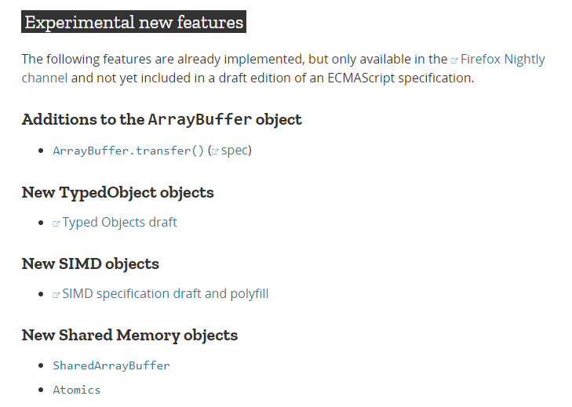

Slide 17
JavaScript-движок
Программа или интерпретатор, способный понимать и выполнять JavaScript-код. Синонимы: интерпретатор JavaScript, реализация JavaScript.
Для браузера JavaScript-движок — это как для человека способность понимать речь. Если опять обратиться к нашему примеру с «ходить», «бегать» и «прыгать», то JavaScript-движок — часть «объекта», который на самом деле понимает, что означают эти действия.

Slide 18

Разное быстродействие браузеров
Два человека поймут команду «прыгать», но один из них отреагирует раньше, потому что смог быстрее понять и обработать команду. Аналогично, два браузера могут понимать код JavaScript, но один из них работает быстрее, потому что его JavaScript-движок работает эффективнее.

Slide 19
Разработчики, как правило, задают вопросы вроде
«Какую версию ECMAScript поддерживает этот браузер?» или
«Какие функции ECMAScript поддерживает этот браузер?»
Они хотят знать, удалось ли Google, Mozilla и Microsoft наделить JavaScript-движки (соответственно V8, SpiderMonkey и Chakra) свойствами, описанными в последней версии ECMAScript.

Slide 20
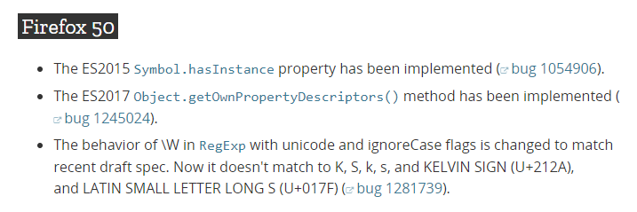
Ответы на многие вопросы вы найдёте в Таблице совместимости ECMAscript.
Link: http://kangax.github.io/compat-table/es6/ Если выйдет новая версия ECMAScript, то в JavaScript-движках не появятся разом все нововведения. Они будут внедряться постепенно, релиз за релизом, как это видно на примере журнала изменений JavaScript в Firefox:

Slide 21

ECMAScript 6
Это шестая редакция стандарта ECMA-262, внёсшая в спецификацию ECMAScript существенные изменения и улучшения. Синонимы: ES6, ES2015 и ECMAScript 2015.
С 2015 года Ecma International перешла на ежегодные релизы ECMAScript, и эту версию ECMAScript переименовали с ES6 на ES2015. Ecma International стала называть новые версии спецификации ECMAScript в соответствии с годом выпуска. То есть ES6 и ES2015 — это одно и то же.

Slide 22

Babel
Транспилятор, конвертирующий код ES6 в код ES5.

Slide 23
Курица или яйцо
JavaScript был создан в 1996 году. В 1997 году Ecma International предложила стандартизировать JavaScript, и в результате появился ECMAScript. Но поскольку JavaScript соответствует спецификации ECMAScript, JavaScript является примером реализации ECMAScript. Получается, что ECMAScript основан на JavaScript, а JavaScript основан на ECMAScript. Да, это смахивает на затёртый кинематографический штамп, когда путешественники во времени становятся своими собственными родителями. Забавно, хотя и немного странно.

Slide 24

Самое новое

Slide 25
Arrow Functions Стрелочные функции
ES6:
[1, 2, 3].map(n => n * 2);
// -> [ 2, 4, 6 ]
ES5 equivalent:
[1, 2, 3].map(function(n) { return n * 2; }, this);
// -> [ 2, 4, 6 ]

Slide 26
ES6:
var evens = [2, 4, 6, 8, 10];
// Expression bodies
var odds = evens.map(v => v + 1);
var nums = evens.map((v, i) => v + i);
console.log(odds);
// -> [3, 5, 7, 9, 11]
console.log(nums);
// -> [2, 5, 8, 11, 14]
// Statement bodies
var fives = [];
nums = [1, 2, 5, 15, 25, 32];
nums.forEach(v => {
if (v % 5 === 0)
fives.push(v);
});
console.log(fives);
// -> [5, 15, 25]
// Lexical this
var bob = {
_name: 'Bob',
_friends: [],
printFriends() {
this._friends.forEach(f =>
console.log(this._name + ' knows ' + f));
}
}

Slide 27
'use strict';
var evens = [2, 4, 6, 8, 10];
// Expression bodies
var odds = evens.map(function (v) {
return v + 1;
}, this);
var nums = evens.map(function (v, i) {
return v + i;
}, this);
console.log(odds);
// -> [3, 5, 7, 9, 11]
console.log(nums);
// -> [2, 5, 8, 11, 14]
var fives = [];
nums = [1, 2, 5, 15, 25, 32];
// Statement bodies
nums.forEach(function (v) {
if (v % 5 === 0) {
fives.push(v);
}
}, this);
console.log(fives);
// -> [5, 15, 25]
// Lexical this
var bob = {
_name: 'Bob',
_friends: [],
printFriends: function printFriends() {
this._friends.forEach(function (f) {
return console.log(this._name + ' knows ' + f);
}, this);
}
};

Slide 28
Block Scoping Functions Функции ограниченной области видимости
ES6:
// let определяет локальную переменную, видимую в пределах {}
'use strict';
var a = 5;
var b = 10;
if (a === 5) {
let a = 4; // область видимости в пределах тела if
var b = 1; // область видимости внутри всей функции
console.log(a); // 4
console.log(b); // 1
}
console.log(a); // 5
console.log(b); // 1

Slide 29
ES5:
'use strict';
var a = 5;
var b = 10;
if (a === 5) {
// больше всего похоже на представленный вариант
(function () {
var a = 4;
b = 1;
console.log(a); // 4
console.log(b); // 1
})();
}
console.log(a); // 5
console.log(b); // 1

Slide 30
ES6:
// const в ES6 создает неизменяемые переменные, используемые только для чтения
'use strict';
// определяет favorite константой и присваивает значение 7
const favorite = 7;
// Попытка переопределить константу
try {
favorite = 15;
} catch (err) {
console.log('my favorite number is still: ' + favorite);
// продолжит выводить 7
}

Slide 31
ES5:
'use strict';
// константа 7
Object.defineProperties(window, {
favorite: {
value: 7,
enumerable: true
}
});
var favorite = 7;
// попытка изменить значение
favorite = 15;
// продолжает выводить значение 7
console.log('my favorite number is still: ' + favorite);

Slide 32
Template Literals Шаблонные строки
ES6:
/////////////////////////////////
var person = 'Addy Osmani';
console.log(`Yo! My name is ${person}!`);
//////////////////////////////////
var user = {name: 'Caitlin Potter'};
console.log(`Thanks for getting this into V8, ${user.name}.`);
/////////////////////////////////
var a = 50;
var b = 100;
console.log(`The number of JS frameworks is ${a + b} and not ${2 * a + b}.`);
/////////////////////////////////
// переход на новую строку без использования \n\
console.log(`string text line 1
string text line 2`);
/////////////////////////////////
// Functions inside expressions
function fn() { return 'result'; }
console.log(`foo ${fn()} bar`);

Slide 33
ES5:
'use strict';
///////////////////////////////////
var person = 'Addy Osmani';
console.log('Yo! My name is ' + person + '!');
//////////////////////////////////
var user = { name: 'Caitlin Potter' };
console.log('Thanks for getting this into V8, ' + user.name + '.');
//////////////////////////////////
var a = 50;
var b = 100;
console.log('The number of JS frameworks is ' + (a + b) + ' and not ' + (2 * a + b) + '.');
//////////////////////////////////////
console.log('string text line 1\nstring text line 2');
// ИЛИ
console.log('string text line 1\n\
string text line 2');
/////////////////////////////////////
function fn() {
return 'result';
}
console.log('foo ' + fn() + ' bar');

Slide 34
Computed Property Names Вычисляемые имена свойств позволяют указывать свойства в объектных литералах на основе выражений:
ES6:
var prefix = 'foo';
var myObject = {
[prefix + 'bar']: 'hello',
[prefix + 'baz']: 'world'
};
console.log(myObject['foobar']);
// -> hello
console.log(myObject['foobaz']);
// -> world

Slide 35
ES5:
'use strict';
var prefix = 'foo';
var myObject = {};
myObject[prefix + 'bar'] = 'hello';
myObject[prefix + 'baz'] = 'world';
console.log(myObject['foobar']);
// -> hello
console.log(myObject['foobaz']);
// -> world

Slide 36
Destructuring Assignment
это выражение JavaScript, которое позволяет извлекать данные из массивов или объектов с помощью синтаксиса, который отражает структуру массива и литералов объектов.
ES6:
var {foo, bar} = {foo: 'lorem', bar: 'ipsum'};
// foo => lorem and bar => ipsum
ES5:
'use strict';
var _ref = { foo: 'lorem', bar: 'ipsum' };
// foo => lorem and bar => ipsum
var foo = _ref.foo;
var bar = _ref.bar;

Slide 37
Default Parameters
Параметры по умолчанию позволяют функциям иметь необязательные аргументы без необходимости проверять arguments.length или проверять undefined.
ES6:
function greet(msg='hello', name='world') {
console.log(msg,name);
}
greet();
// -> hello world
greet('hey');
// -> hey world

Slide 38
ES5:
'use strict';
function greet() {
// unfair ... if you access arguments[0] like this you can simply
// access the msg variable name instead
var msg = arguments[0] === undefined ? 'hello' : arguments[0];
var name = arguments[1] === undefined ? 'world' : arguments[1];
console.log(msg, name);
}
function greet(msg, name) {
(msg === undefined) && (msg = 'hello');
(name === undefined) && (name = 'world');
console.log(msg,name);
}
// using basic utility that check against undefined
function greet(msg, name) {
console.log(
defaults(msg, 'hello'),
defaults(name, 'world')
);
}
greet();
// -> hello world
greet('hey');
// -> hey world

Slide 39
ES6:
function f(x, y=12) {
// y = 12 не определено или определено как underfined
return x + y;
}
f(3) === 15;
ES5:
'use strict';
function f(x, y) {
if (y === undefined) {
y = 12;
}
return x + y;
}
f(3) === 15;

Slide 40
Iterators And For-Of
Данные итераторы полезно использовать для организации работы класса внутри цикла for. Интерфейс похож на итератор-интерфейс. Итерация с помощью цикла for..of выглядит так:

Slide 41
ES6:
for (let element of [1, 2, 3]) {
console.log(element);
}
// => 1 2 3

Slide 42
ES6 (без использования for-of):
'use strict';
for (var _iterator = [1, 2, 3][Symbol.iterator](), _step; !(_step = _iterator.next()).done;) {
var element = _step.value;
console.log(element);
}
// => 1 2 3

Slide 43
ES5 (приближенный вариант):
// Используем forEach()
// Не требуется объявление переменных(elements) тк они передаются в качестве аргументов
var a = [1,2,3];
a.forEach(function (element) {
console.log(element);
});
// => 1 2 3
// извлекаем в цикле
var a = [1,2,3];
for (var i = 0; i < a.length; ++i) {
console.log(a[i]);
}
// => 1 2 3

Slide 44
Classes
ES6:
class Hello {
constructor(name) {
this.name = name;
}
hello() {
return 'Hello ' + this.name + '!';
}
static sayHelloAll() {
return 'Hello everyone!';
}
}
class HelloWorld extends Hello {
constructor() {
super('World');
}
echo() {
alert(super.hello());
}
}
var hw = new HelloWorld();
hw.echo();
alert(Hello.sayHelloAll());

Slide 45
ES5 (близкий вариант):
function Hello(name) {
this.name = name;
}
Hello.prototype.hello = function hello() {
return 'Hello ' + this.name + '!';
};
Hello.sayHelloAll = function () {
return 'Hello everyone!';
};
function HelloWorld() {
Hello.call(this, 'World');
}
HelloWorld.prototype = Object.create(Hello.prototype);
HelloWorld.prototype.constructor = HelloWorld;
HelloWorld.sayHelloAll = Hello.sayHelloAll;
HelloWorld.prototype.echo = function echo() {
alert(Hello.prototype.hello.call(this));
};
var hw = new HelloWorld();
hw.echo();
alert(Hello.sayHelloAll());

Slide 46
//Более верная (хотя и слегка многословная) интерпретация есть в Babel.

Slide 47
Numeric Literals Числовые литералы
ES6:
var binary = [
0b0,
0b1,
0b11
];
console.assert(binary === [0, 1, 3]);
var octal = [
0o0,
0o1,
0o10,
0o77
];
console.assert(octal === [0, 1, 8, 63]);

Slide 48
ES5:
'use strict';
var binary = [0, 1, 3];
console.assert(binary === [0, 1, 3]);
var octal = [0, 1, 8, 63];
console.assert(octal === [0, 1, 8, 63]);

Slide 49
Property Method Assignment Метод свойств
ES6:
var object = {
value: 42,
toString() {
return this.value;
}
};
console.log(object.toString() === 42);
// -> true

Slide 50
ES5:
'use strict';
var object = {
value: 42,
toString: function toString() {
return this.value;
}
};
console.log(object.toString() === 42);
// -> true

Slide 51
Object Initializer Shorthand Сокращение инициализации объекта
Позволяет избежать повторений кода
ES6:
function getPoint() {
var x = 1;
var y = 10;
return {x, y};
}
console.log(getPoint() === {
x: 1,
y: 10
});

Slide 52
ES5:
'use strict';
function getPoint() {
var x = 1;
var y = 10;
return { x: x, y: y };
}
console.log(getPoint() === {
x: 1,
y: 10
});

Slide 53
Spread Operator Оператор распределения
Позволяет разбить массив на несколько формальных параметров
ES6:
function add(a, b) {
return a + b;
}
let nums = [5, 4];
console.log(add(...nums));

Slide 54
ES5:
'use strict';
var _toArray = function (arr) {
return Array.isArray(arr) ? arr : [].slice.call(arr);
};
function add(a, b) {
return a + b;
}
var nums = [5, 4];
console.log(add.apply(null, _toArray(nums)));

Slide 55
ES6:
function f(x, y, z) {
return x + y + z;
}
// передает каждый элемент массива как аргумент
f(...[1,2,3]) === 6;

Slide 56
ES5:
'use strict';
function f(x, y, z) {
return x + y + z;
}
// передает каждый элемент массива как аргумент
f.apply(null, [1, 2, 3]) === 6;

Slide 57
Proxying a function object Прокси
Прокси используются программистами для объявления расширенной семантики JavaScript объектов. Стандартная семантика реализована в движке JavaScript, который обычно написан на низкоуровневом языке программирования, например C++. Прокси позволяют программисту определить поведение объекта при помощи JavaScript. Другими словами они являются инструментом метапрограммирования.

Slide 58
ES6:
var target = function () {
return 'I am the target';
};
var handler = {
apply: function (receiver, ...args) {
return 'I am the proxy';
}
};
var p = new Proxy(target, handler);
console.log(p() === 'I am the proxy');
// -> true

Slide 59
ES5:
Прокси отсутствует

Slide 60
Array-like object to array Из объекта в массив
ES6:
var listFriends = function() {
var friends = Array.from(arguments);
friends.forEach(friend => {
console.log(friend);
});
};
listFriends('ann', 'bob');
// -> 'ann'
// -> 'bob'
var divs = document.querySelectorAll('div');
Array.from(divs).forEach(node => {
console.log(node);
});
// -> <div>...</div>
// -> <div>...</div>

Slide 61
ES5:
var listFriends = function() {
var friends = [].slice.call(arguments)
friends.forEach(function(friend) {
console.log(friend);
});
};
listFriends('ann', 'bob');
// -> 'ann'
// -> 'bob'
var divsArray = [].slice.call(document.querySelectorAll('div'));
divsArray.forEach(function(node) {
console.log(node);
});
// -> <div>...</div>
// -> <div>...</div>

